Slide 1
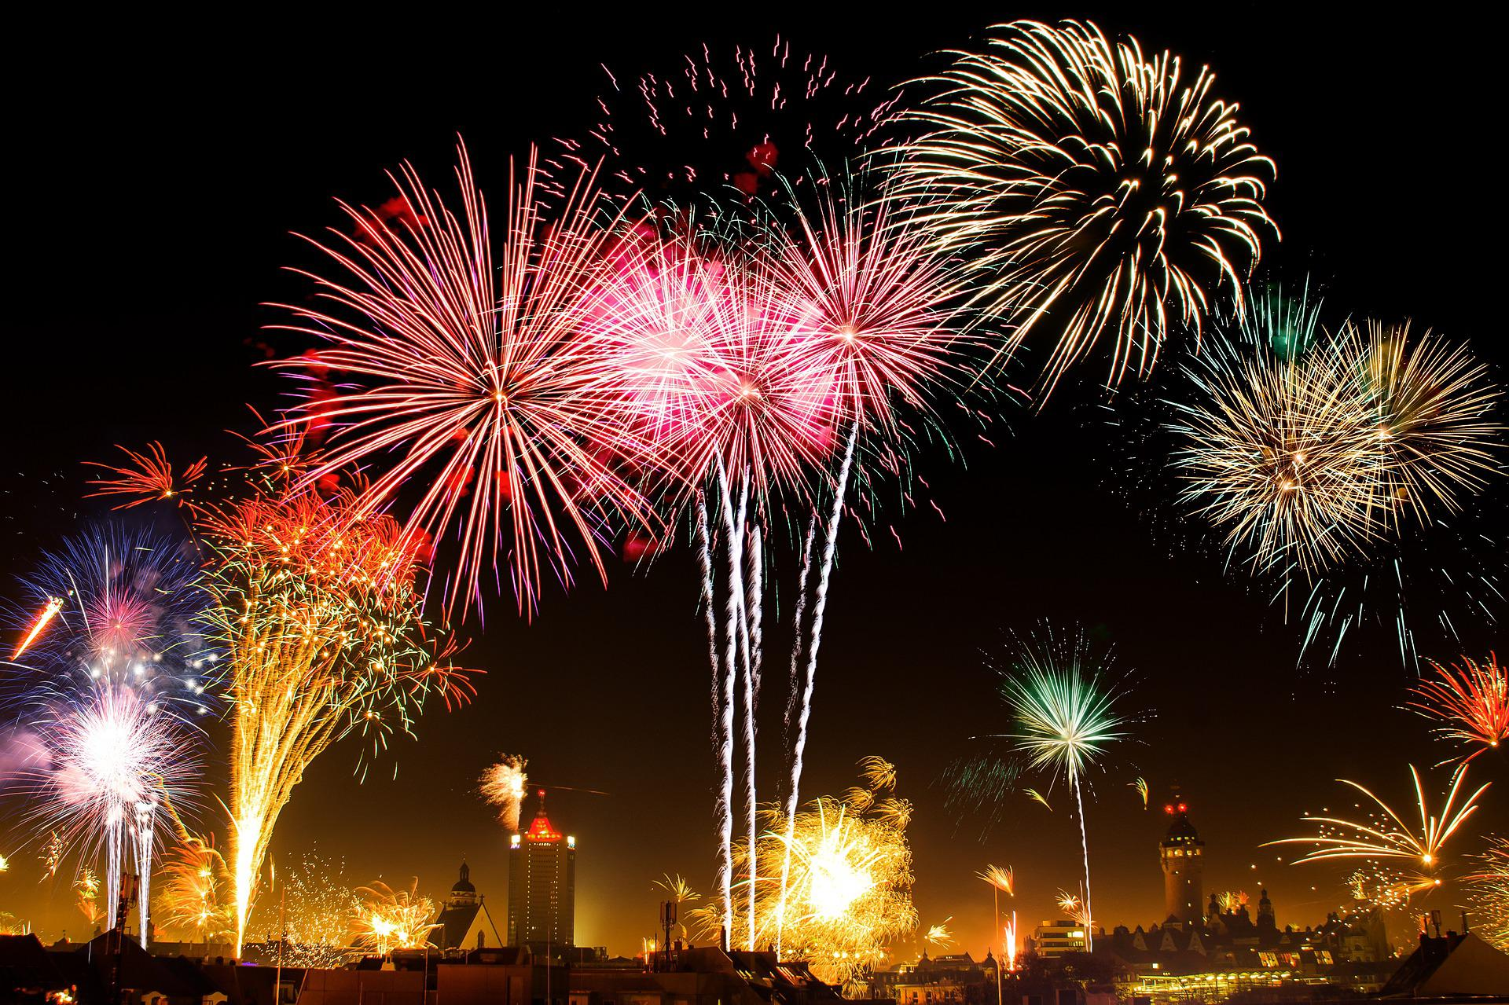

זיהום רעש
תצלום: nck_gsl, מתוך pixabay
לחץ על הקישור לקבלת תמונת רדאר - תגובת ציפורים לזיקוקים

Slide 2
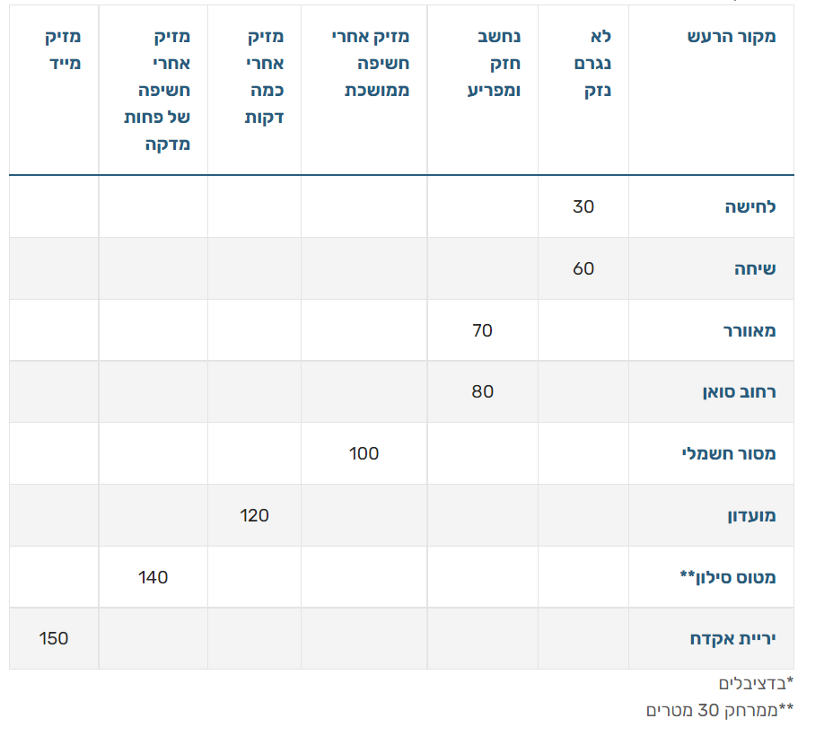
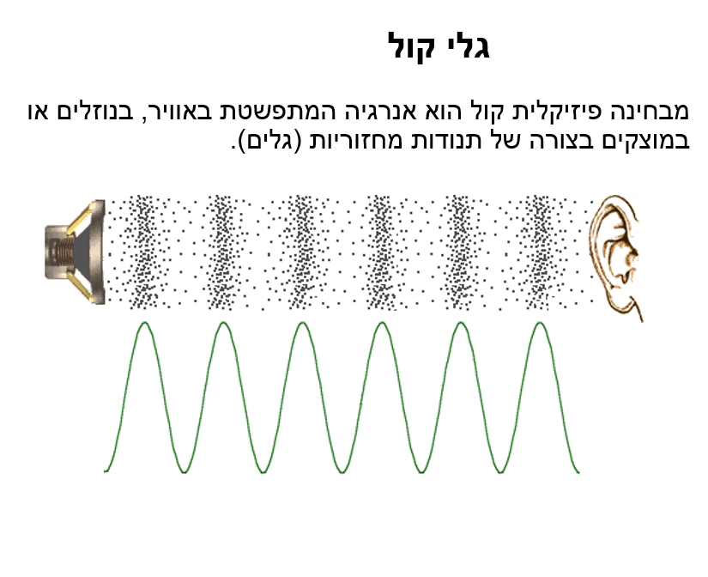
על טעם ועל ריח אין להתווכח. ועל רעש?
מדד נזקי רעש
מתוך: אתר המשרד להגנת הסביבה

Slide 3
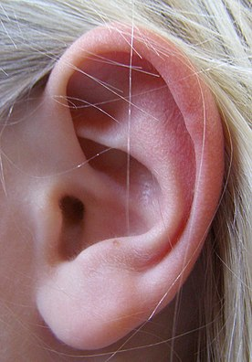
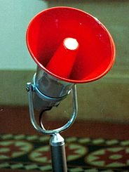
זהו את הרעש
תצלום מתוך: ויקימילון
לחצו על הקישור הבא, ונסו לזהות את המקורות לכמה שיותר קולות הנשמעים בעיר:
קולות ורעשים אורבניים
תצלום מתוך: CC BY-SA

Slide 4
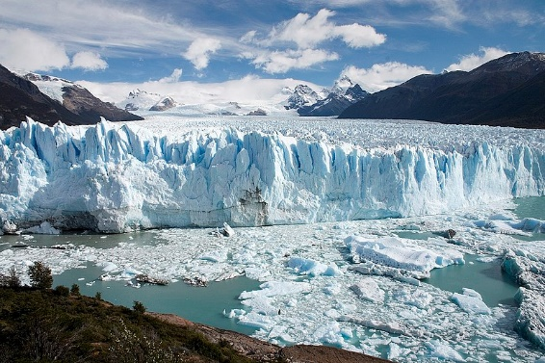
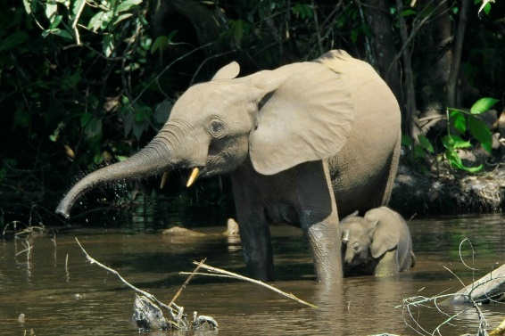
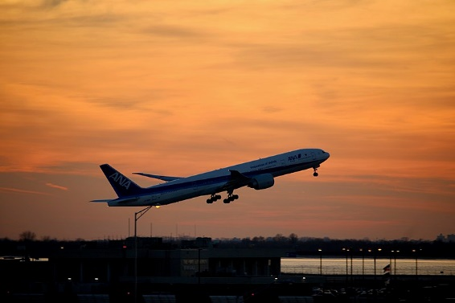
הסביבות הקוליות
גיאופוניה
קולות שנוצרים באופן טבעי
Luca Galuzzi - www.galuzzi.it
ביופוניה
קולות המופקים ע"י
בעלי-חיים
צילום: ויקיפדיה
אנתרופופוניה
קולות המופקים ע"י
בני-אדם
Quintin Soloviev

Slide 5
מקורות הרעש העיקריים
1. תחבורה יבשתית
2. תחבורה אווירית
3. תעשייה
4. פעילות במבנים ציבוריים
5. פעילות יומיומית בסביבת המגורים
מטרדי רעש מרחביים
מטרדי רעש מקומיים

Slide 6
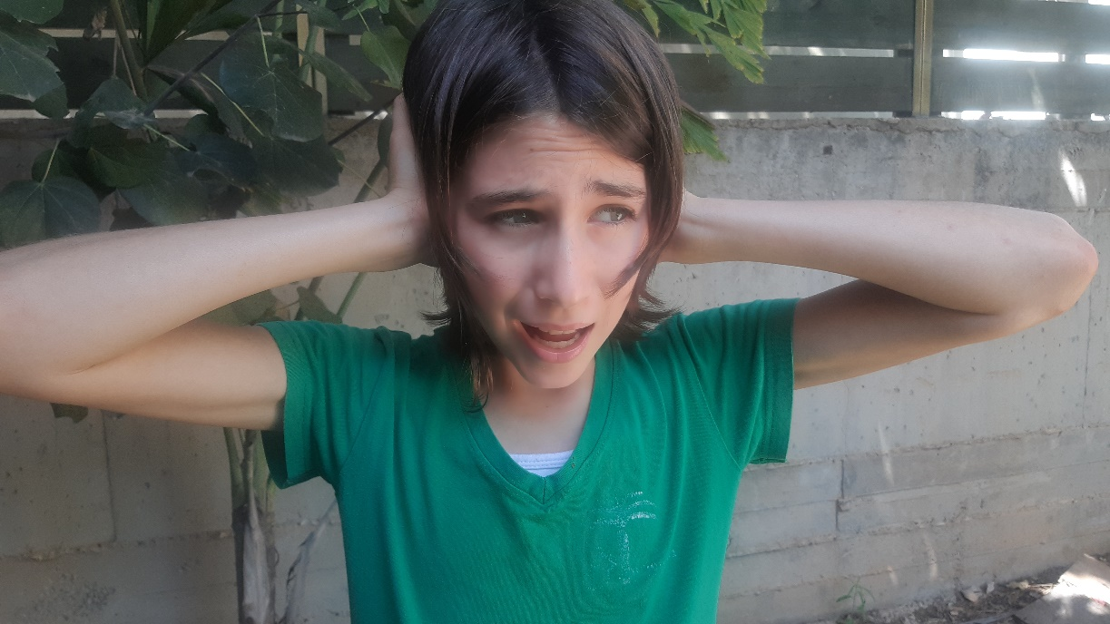
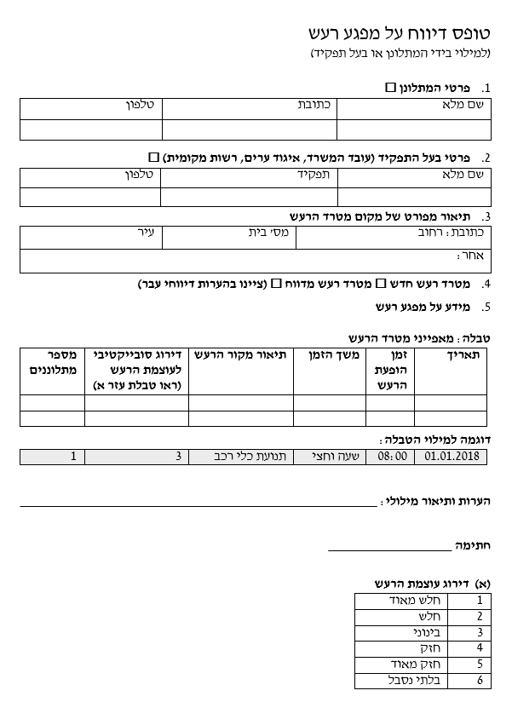
השפעת מטרדי רעש על בני-האדם
אביב ברעם סובלת מרעשי הסביבה
צילום: אורית אנגלברג-ברעם
טופס דיווח על מפגע רעש
מקור: אתר המשרד להגנת הסביבה

Slide 7
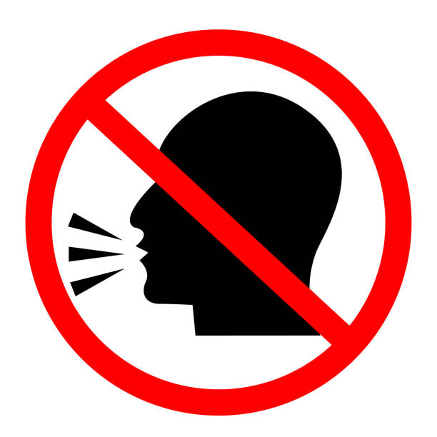
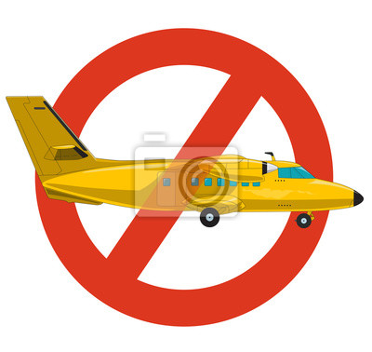

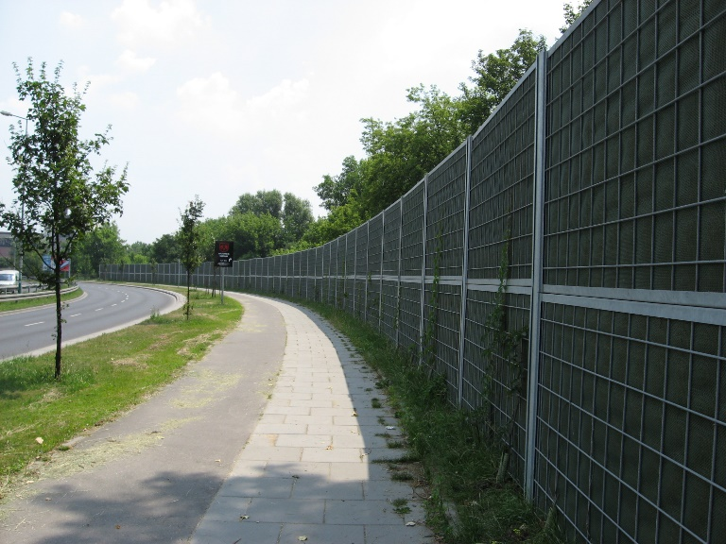
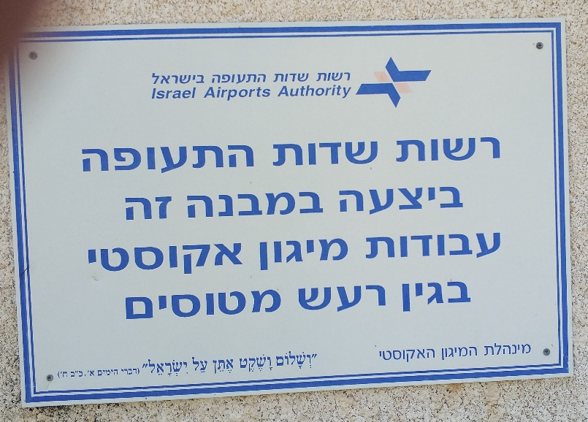
פתרונות אפשריים
איסור על יצירת רעש – עד כמה זה ריאלי?
דרכים לבידוד ומיגון אקוסטיים – פעמים רבות מדובר בפתרונות שעלותם הכלכלית גבוהה
וגם הם אינם אוטמים הרמטית מפני הרעש תצלומים מתוך: ויקישיתוף

Slide 8
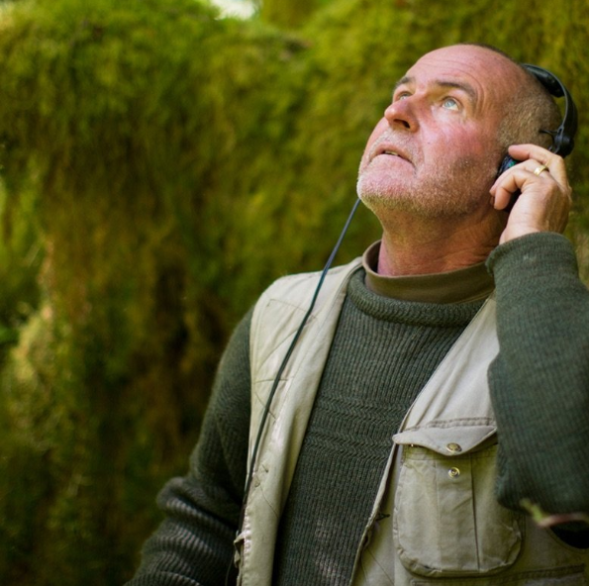
שקט – משאב בסכנת הכחדה
לחצו על הקישור הבא, והאזינו ל
הקלטות צלילי הטבע של גורדון המפטון
תצלום מתוך אתר האינטרנט של גורדון המפטון

Slide 9
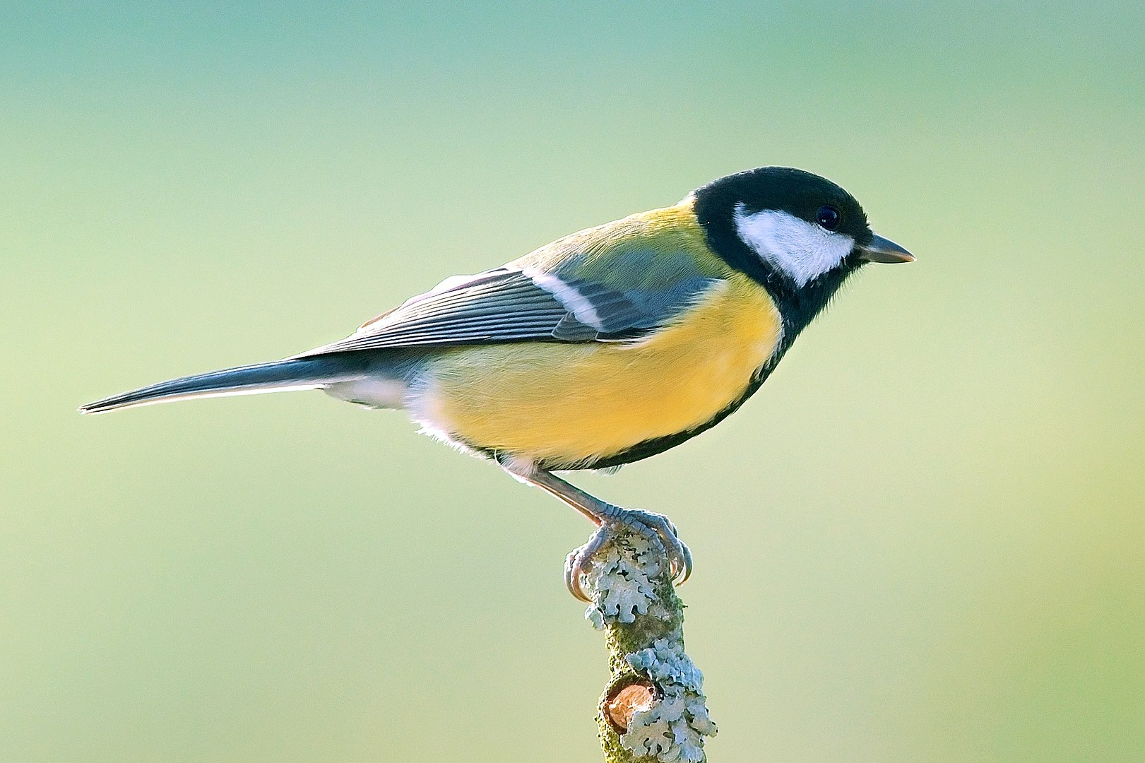
השפעות זיהום רעש על ציפורים
ירגזי מצוי
צילום: Luc Viatour, בריסל / ויקיפדיה

Slide 10
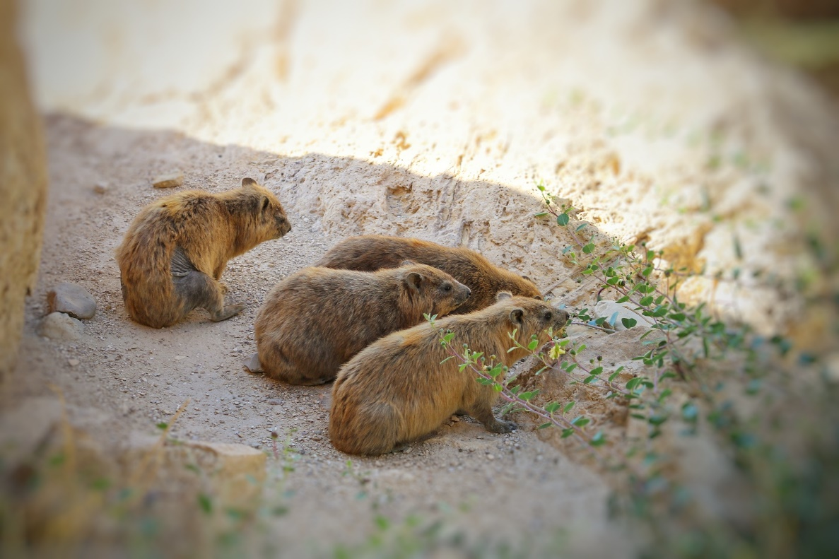

השפעות זיהום רעש על יונקים
    שפני הסלע, מתקשרים ביניהם באמצעות קולות
    צפו בסרטון הקצר בקישור הזה
שפני סלע בשמורת הטבע נחל דוד
צילום: יניב כהן, רשות הטבע והגנים
פילי יער אפריקנים
בפארק לאומי Nouabalé-Ndoki קונגו
צילום: ויקיפדיה

Slide 11
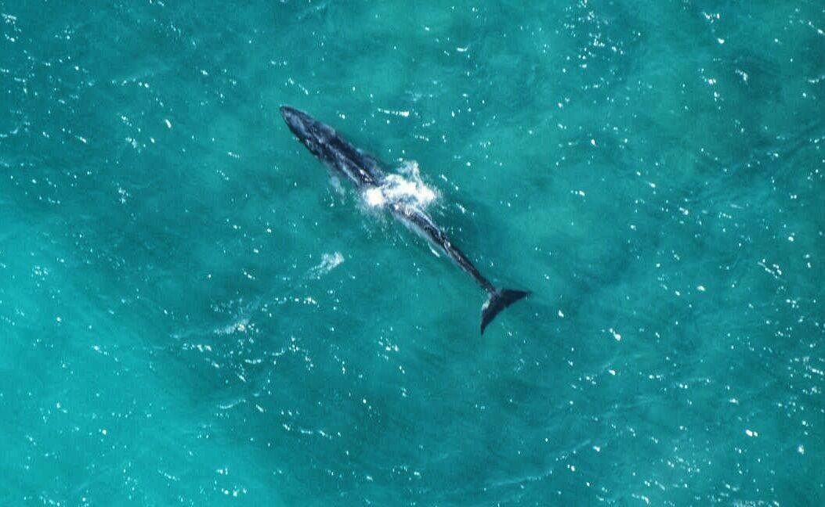
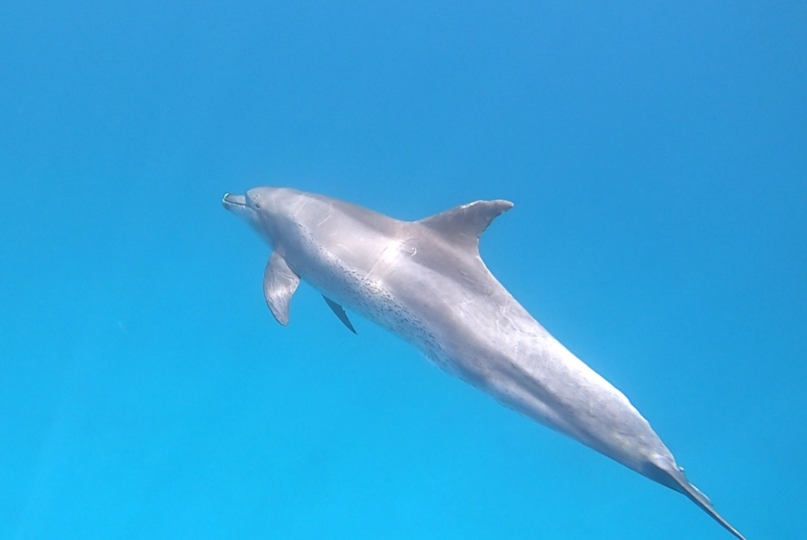
השפעות זיהום רעש על בית הגידול הימי
צפו בקישור הזה - סרטון עם שירת הלווייתן הגבנוני
לוויתן מצוי מול חופי קיסריה, 2016
צילום: משטרת ישראל / ויקיפדיה
דולפין אנקולי במפרץ אילת, 2021
צילום: עומרי יוסף עומסי רשות הטבע והגנים

Slide 12
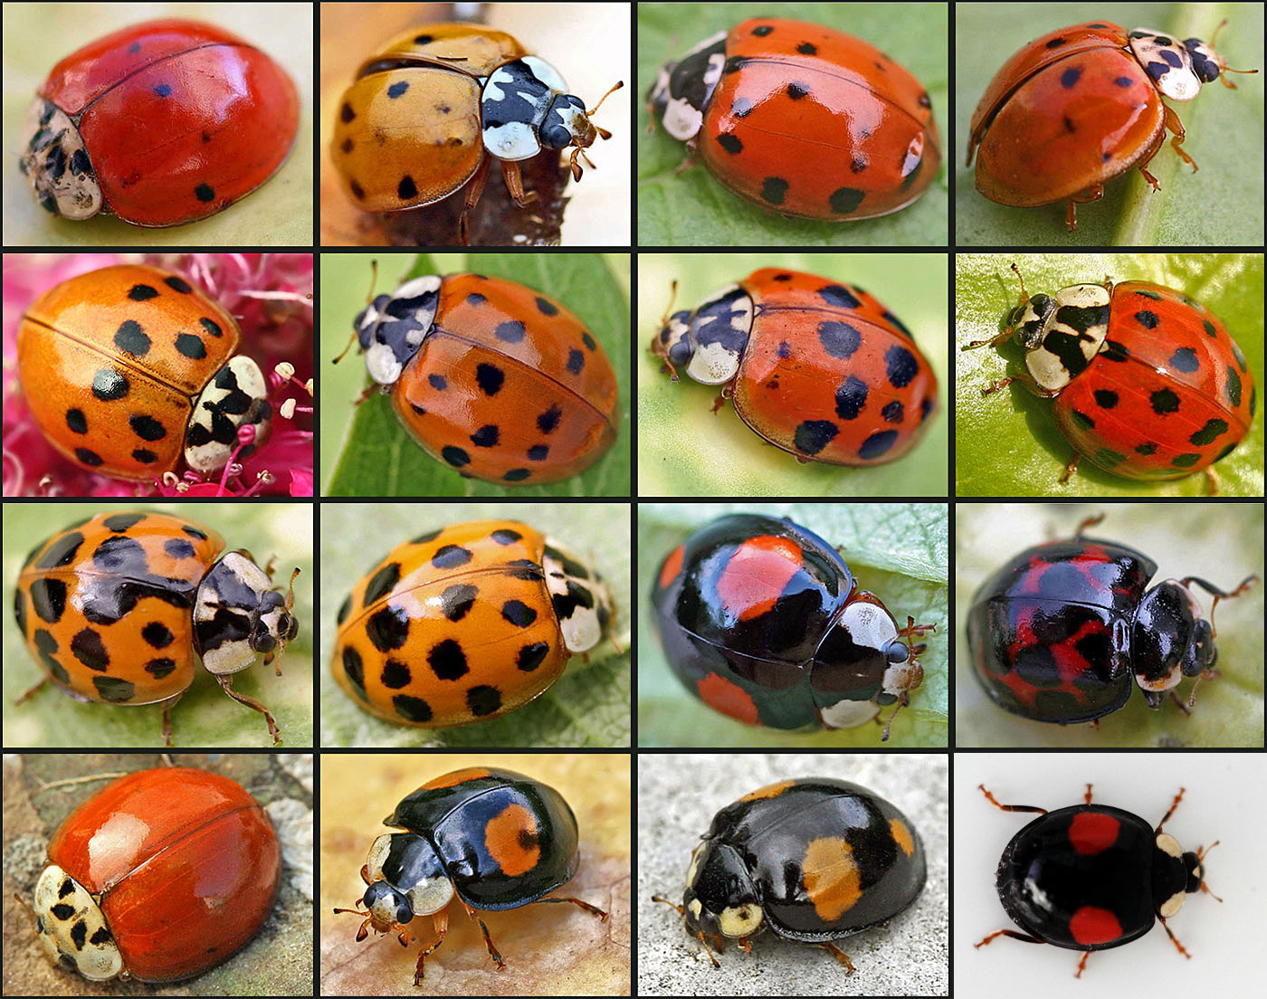
השפעות זיהום רעש על חרקים
חיפושיות ממשפחת המושיתיים
תצלום: Entomart@

Slide 13
פתרונות?
הציעו רעיונות להפחתת זיהום הרעש במקרים הבאים:
פסטיבל מוסיקה בשטח פתוח
קבוצת תלמידי בי"ס המטיילים בשמורת טבע
רעש הנובע מקמפינג בחניון לילה בטבע
קבוצת רוכבים בטרקטורונים ואופנועי שטח
פעילות של כלי שיט צבאיים בים ומתחת לפני המים
כבישים מהירים שעוברים ליד שמורת טבע
בניית שכונה חדשה ליד שדות
אזור תעשייה בשולי העיר

